Slide 1


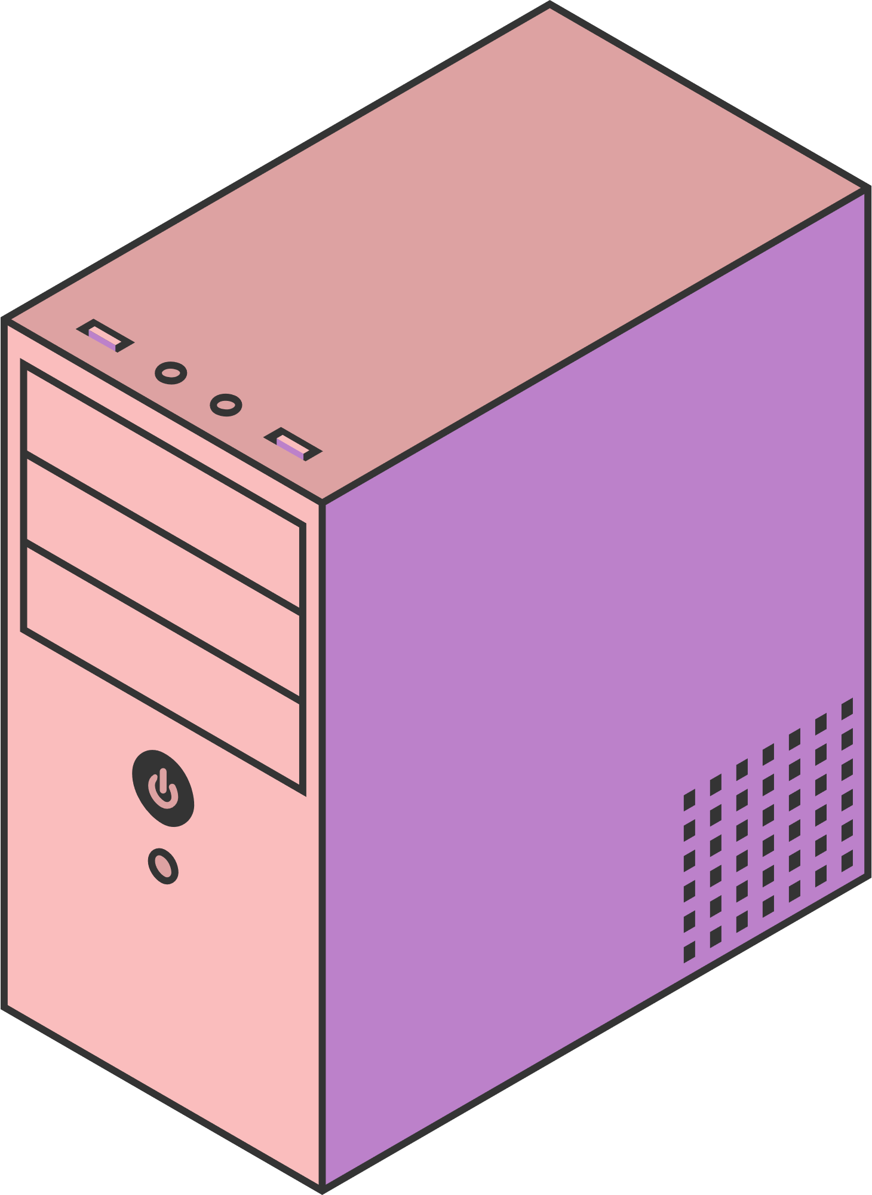
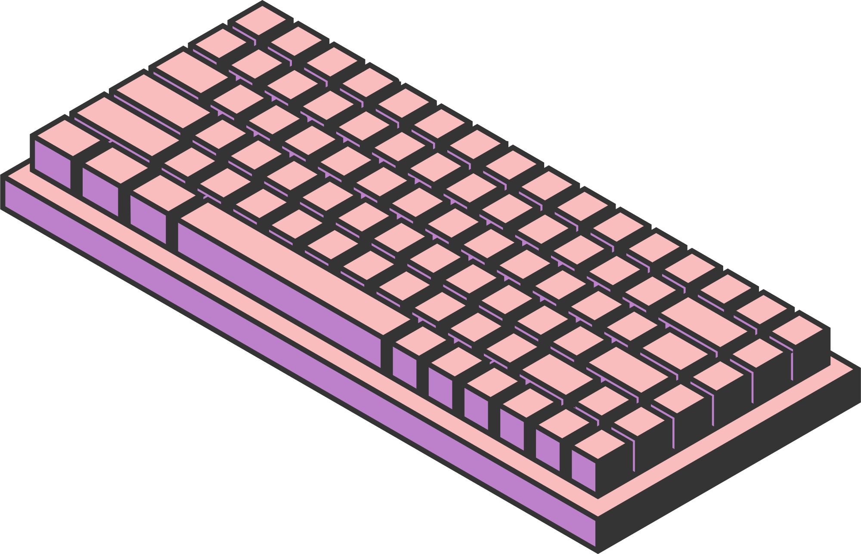
NONAME
HOME
SERVICE
ABOUT US
CONTACT US
TRÍ TUỆ
NHÂN TẠO
Tìm hiểu và cài đặt ứng dụng giải thuật Backtraking vào trò chơi Sudoku
LỚP: 241_71ITAI40503_01
GIẢNG VIÊN: PHAN HỒ VIẾT TRƯỜNG
Page 01

Slide 2
NONAME
HOME
SERVICE
ABOUT US
CONTACT US
DANH SÁCH THÀNH VIÊN
Phan Anh Thư | 2274802010872
Tạ Gia Bảo | 2274802010050
Vũ Đức Huy | 2174802010672
Trần Minh Huy | 2274802010332
Page 02

Slide 3

NONAME
HOME
SERVICE
ABOUT US
CONTACT US
PHẦN MỞ ĐẦU
Dự án đề cập đến thuật toán Backtracking được sử dụng rộng rãi trong lĩnh vực trí tuệ nhân tạo để giải quyết các bài toán chia nhỏ nhiều bước thực hiện liên tiếp, đặc biệt trong các bài toán tối ưu hóa và đưa ra quyết định. Áp dụng thuật toán này vào bài toán logic, bài toán giải Sudoku là một ví dụ cụ thể về bài toán ràng buộc.
Page 03

Slide 4
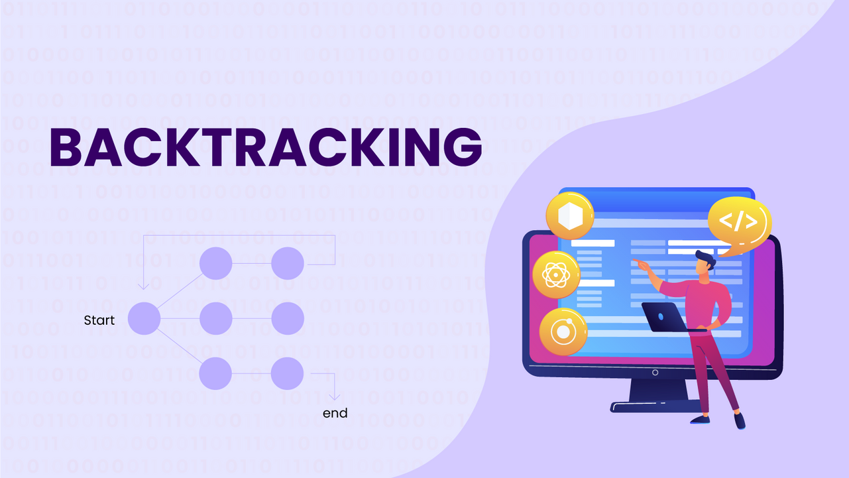
NONAME
HOME
SERVICE
ABOUT US
CONTACT US
PHÁT BIỂU BÀI TOÁN
BACKTRACKING
Bài toán backtracking là một phương pháp giải quyết các bài toán có tính chất tổ hợp hoặc tối ưu bằng cách thử và sai (trial and error). Phương pháp này tìm cách xây dựng nghiệm của bài toán theo từng bước, trong đó mỗi bước sẽ thêm một lựa chọn (hoặc một phần tử) vào nghiệm đang được xây dựng. Nếu tại một bước nào đó không còn lựa chọn phù hợp, thuật toán sẽ quay lui (backtrack) để thử một lựa chọn khác ở bước trước đó. Quá trình này lặp đi lặp lại cho đến khi tìm ra tất cả các nghiệm có thể hoặc nghiệm tối ưu nhất tùy theo yêu cầu của bài toán.
Page 04

Slide 5

NONAME
HOME
SERVICE
ABOUT US
CONTACT US
Đặc điểm của Backtracking
Chiến Lược Thử Và Quay Lui
Giới Hạn Không Gian Tìm Kiếm Bằng Ràng Buộc
Dựa Trên Đệ Quy
Dễ Kết Hợp Với Các Chiến Lược Heuristic
ĐẶC ĐIỂM
Tiết Kiệm Bộ Nhớ
Tính Tốn Kém Thời Gian Ở Các Bài Toán Lớn
Khả Năng Tìm Lời Giải Tối Ưu
Tính Linh Hoạt Cao
Page 06

Slide 6



NONAME
HOME
SERVICE
ABOUT US
CONTACT US
ỨNG DỤNG
BACKTRACKING
TỐI ƯU HÓA LỊCH TRÌNH
TÌM ĐƯỜNG TRONG HỆ THỐNG ĐỊNH VỊ
RÀNG BUỘC
Lập Thời Khóa Biểu: Trong giáo dục và doanh nghiệp, lập thời khóa biểu hoặc lịch trình công việc là một bài toán phức tạp với nhiều ràng buộc (giáo viên, phòng học, thời gian, môn học…).
Xếp Ca Làm Việc: Đối với các ngành dịch vụ và sản xuất, backtracking giúp lập lịch làm việc cho nhân viên sao cho tối ưu hóa được số ca và đáp ứng được các yêu cầu nhân sự.
Điều Hướng GPS: Backtracking có thể áp dụng trong hệ thống định vị để tìm đường đi tối ưu từ điểm A đến điểm B trong một môi trường có nhiều lựa chọn đường đi. Nếu một lựa chọn đi vào ngõ cụt, backtracking sẽ quay lại để thử các tuyến đường khác.
Robot Tự Hành: Đối với các robot di chuyển tự động trong môi trường phức tạp, backtracking sẽ giúp tìm đường đi khi gặp chướng ngại vật hoặc đường cụt, đảm bảo robot có thể tự điều chỉnh hướng đi tối ưu hơn.
Giải Sudoku: Bài toán Sudoku là một ứng dụng nổi bật của backtracking, trong đó thuật toán kiểm tra tất cả các cách điền số sao cho đáp ứng các ràng buộc của trò chơi.
Bài Toán N-Queens: Backtracking cũng được sử dụng để giải bài toán N-Queens (đặt N quân hậu trên bàn cờ NxN sao cho không quân nào có thể tấn công lẫn nhau). Thuật toán này giúp tìm ra các cách sắp xếp phù hợp, đáp ứng yêu cầu của bài toán.
Page 07

Slide 7
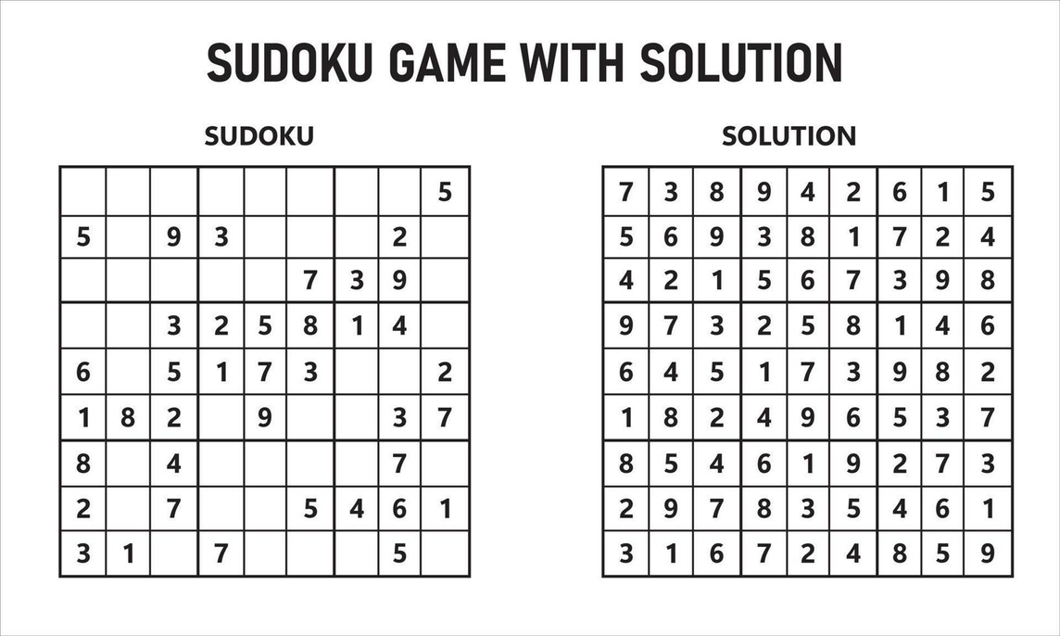
NONAME
HOME
SERVICE
ABOUT US
CONTACT US
BÀI TOÁN
SUDOKU
PHƯƠNG PHÁP GIẢI QUYẾT VẤN ĐỀ
Một bảng Sudoku tiêu chuẩn là một lưới 9x9, chia thành 81 ô vuông nhỏ. Bảng được chia thành 9 vùng nhỏ hơn (mỗi vùng 3x3), tạo nên một cấu trúc tổng cộng 9 hàng, 9 cột và 9 vùng 3x3.
Đây là bài toán ràng buộc và đòi hỏi thuật toán tìm kiếm toàn bộ các đường đi có cả khả năng đạt được lời giải thỏa mã các yêu cầu.
Page 08

Slide 8
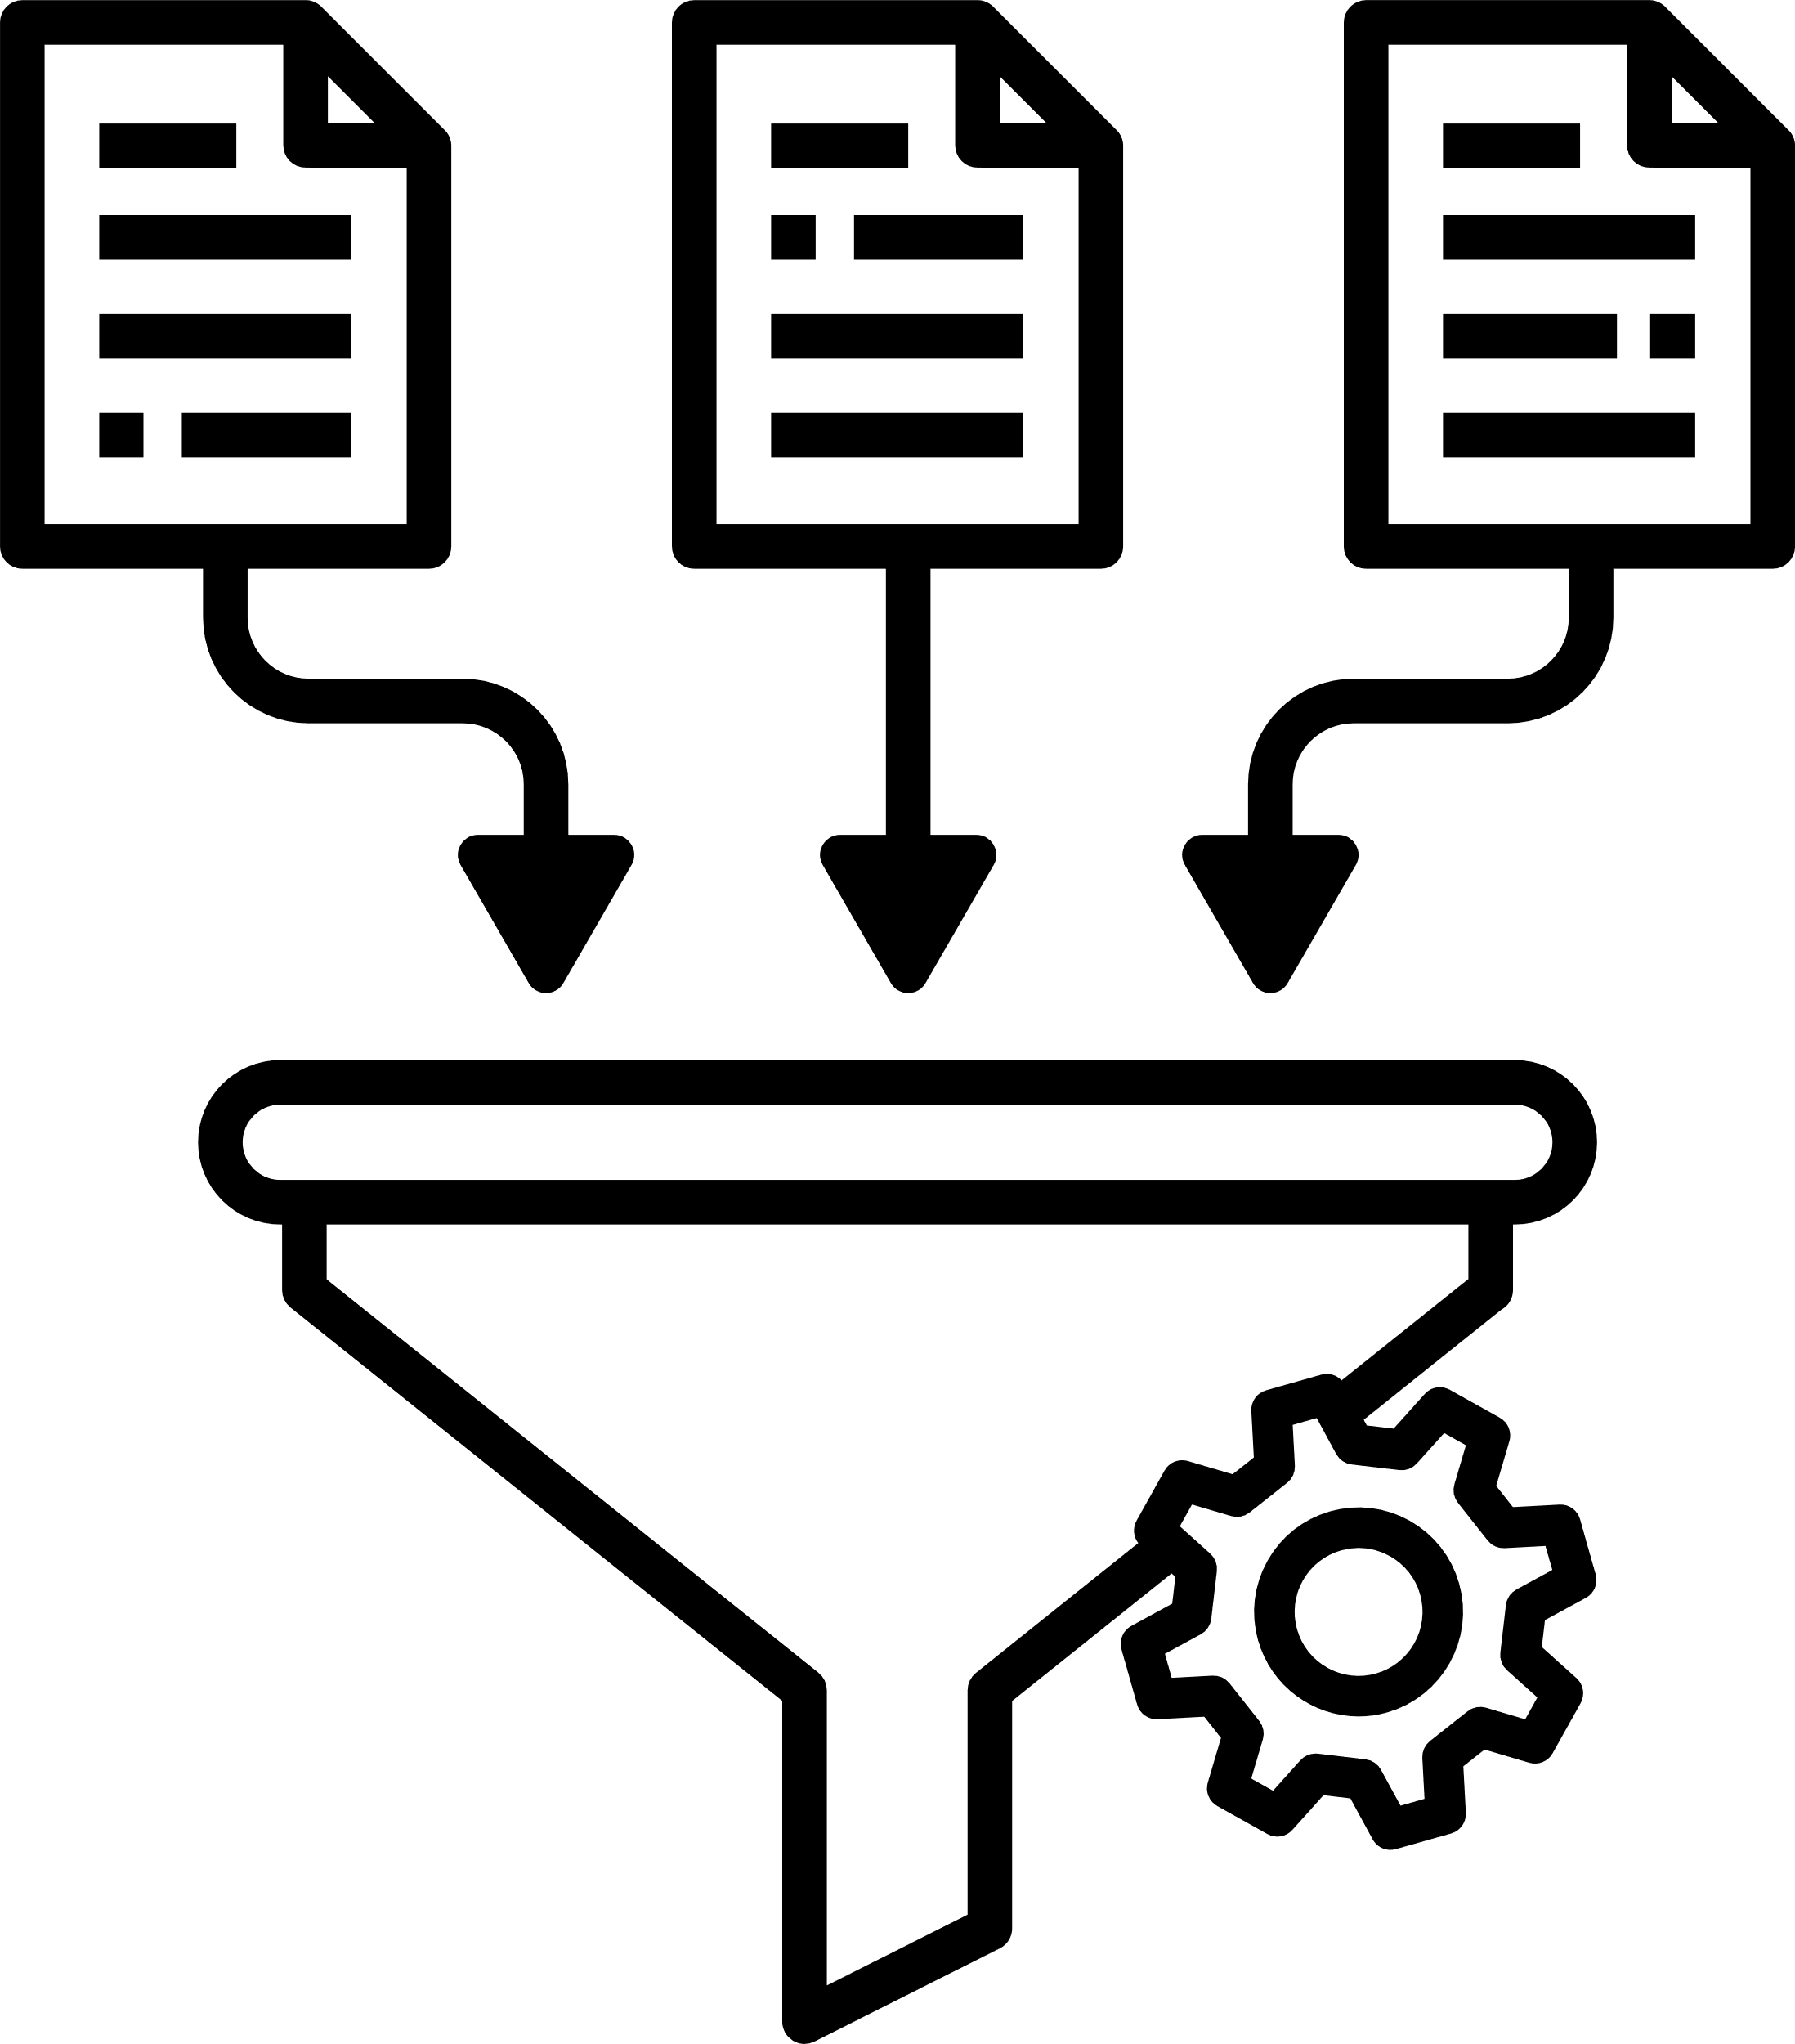
NONAME
HOME
SERVICE
ABOUT US
CONTACT US
Bảng Sudoku
CÁC YẾU TỐ TRONG BÀI TOÁN
Ô gợi ý
Các ràng buộc
Các ô trống
Mục tiêu bài toán
Phương pháp giải quyết
Page 09

Slide 9

NONAME
HOME
SERVICE
ABOUT US
CONTACT US
ÁP DỤNG BÀI TOÁN THỰC TẾ
DEMO
Page 10

Slide 10
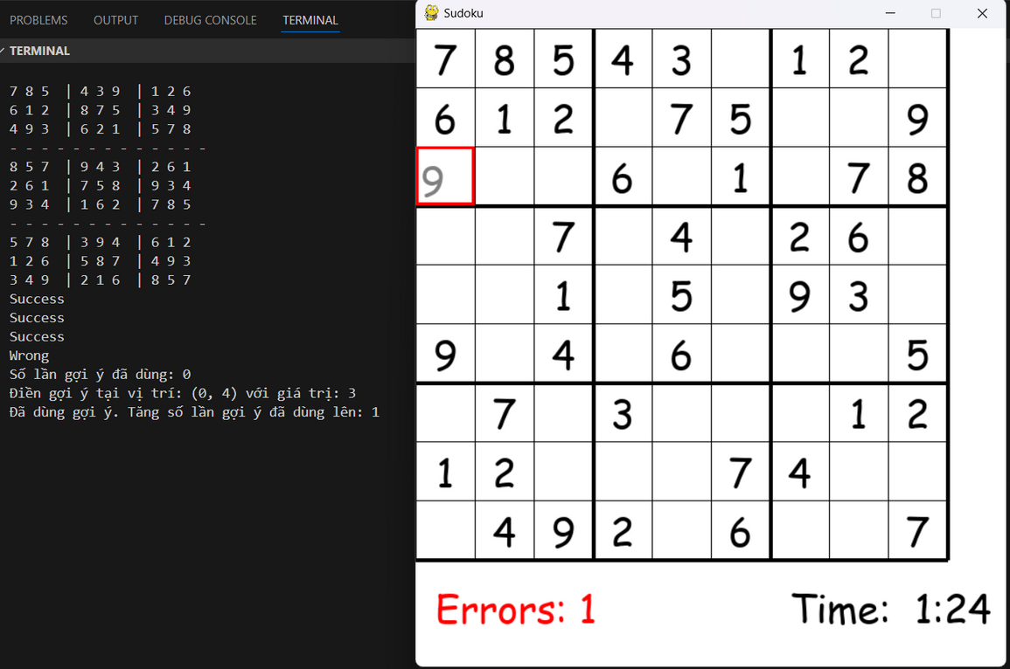
NONAME
HOME
SERVICE
ABOUT US
CONTACT US
KẾT QUẢ
Khi chạy thành công sẽ xuất hiện khung đã giải từ máy chủ. Trong đó có khi ấn “h” sẽ thực hiện gợi ý, điền sai số sẽ báo lỗi và mọi thứ sẽ được thông báo bên khung terminal.
Page 11

Slide 11



NONAME
HOME
SERVICE
ABOUT US
CONTACT US
KẾT LUẬN
Đây là một giải pháp hiệu quả cho bài toán Sudoku khi đã tìm ra lời giải chính xác và tối ưu.
Backtracking mang lại tính linh hoạt và ứng dụng cho bài toán tuy nhiên lại có điểm hạn chế là bị phụ thuộc vào số lượng vị trí gợi ý. Điều này có nghĩa là nếu trong phần lập trình càng ít sự rõ ràng thì thuật toán sẽ cần nhiều thời gian để xử lý hơn.
Page 12

Slide 12
NONAME
HOME
SERVICE
ABOUT US
CONTACT US
HỎI ĐÁP
Page 13

Slide 13
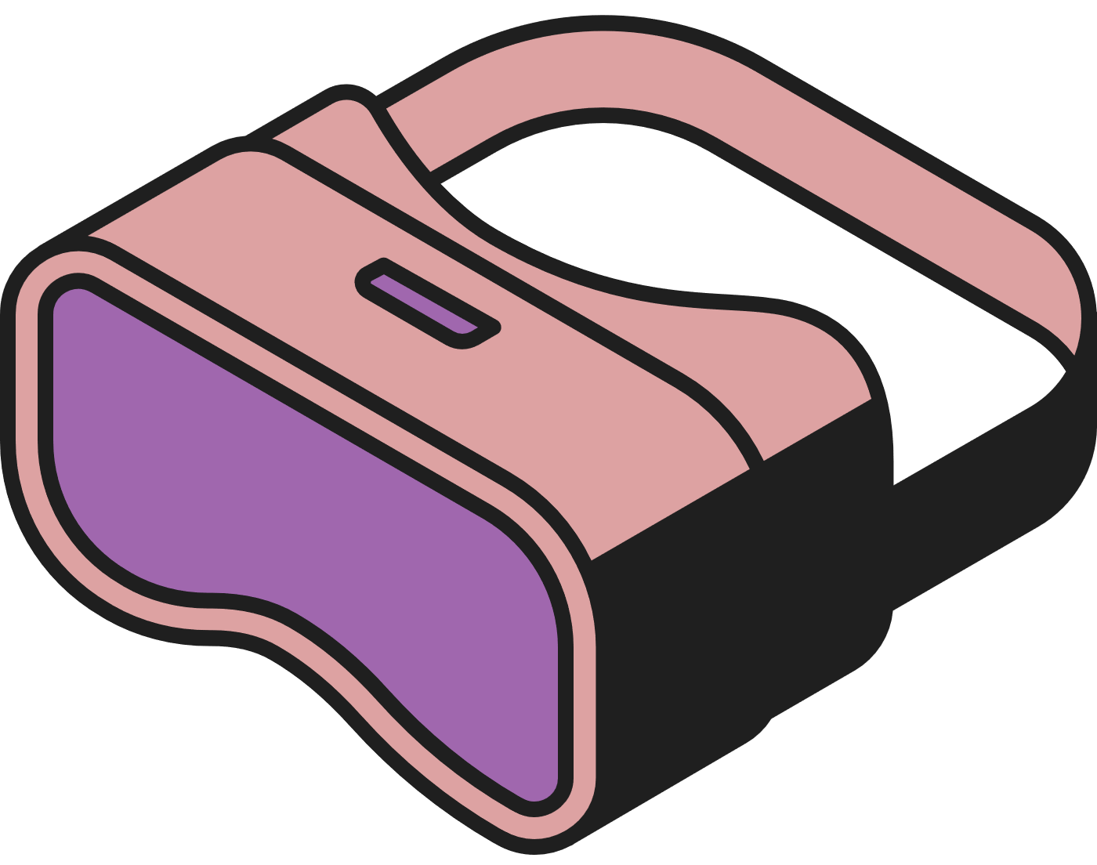
NONAME
HOME
SERVICE
ABOUT US
CONTACT US
THANK YOU
Page 14

